Slide 1
Vegas Party 1~260级调研
2021/10/15
Notes:
中文封面
中文字體建議：微軟正黑體
數字/英文字體建議：Verdana
內容請勿覆蓋底圖及公司名稱

Slide 2
Vegas Party 概述
2021年7月发行Android版本，8月发行iOS版本；
目前机台数量：40+
上线为止累计营收：
全球- $87,700
版本 | 上线日期 | 累计下载量 | 日均下载量 | 累计收入 | 日均收入 | 收入来源前三名
Android | 2021年7月8日 | 24.2万 | 2800 | $6.17万 | $712 | 美国、澳大利亚、加拿大
IOS | 2021年8月8日 | 8.09万 | 1200 | $2.6万 | $413
Notes:
內頁1
中文字體建議：Noto Sans CJK TC
數字/英文字體建議：Arial Black
內容請勿覆蓋公司logo

Slide 3
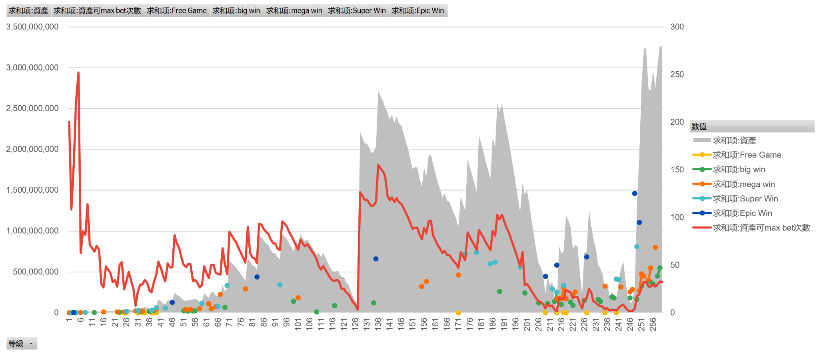
资产变化状况
游玩过程中100级~128级有明显的咬分感直至被咬破产，储值后明显感觉有破产保护机制。
③ 247级三度破产，购买小猪$4.99后，体验感起飞
① 128级破产，首储Deal$0.99给$99.99币量（实际给了2.2B）
② 225级再度破产，购买商城币$0.99，解锁付费通行证$4.99 + 购买小猪$1.99，短暂起飞后被破产保护拯救多次
Notes:
內頁1
中文字體建議：Noto Sans CJK TC
數字/英文字體建議：Arial Black
內容請勿覆蓋公司logo

Slide 4
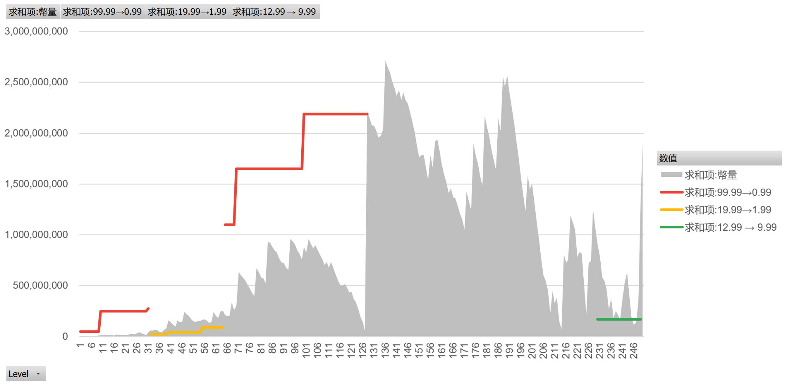
Deal优惠
前期首储破冰方案吸引力大，后期Deal币量提供较为鸡肋。
① 128级破产，首储Deal$0.99给$99.99币量（实际给了2.2B）
② 225级再度破产，购买商城币$0.99，解锁付费通行证$4.99 + 购买小猪$1.99，短暂起飞后被破产保护拯救多次

Slide 5
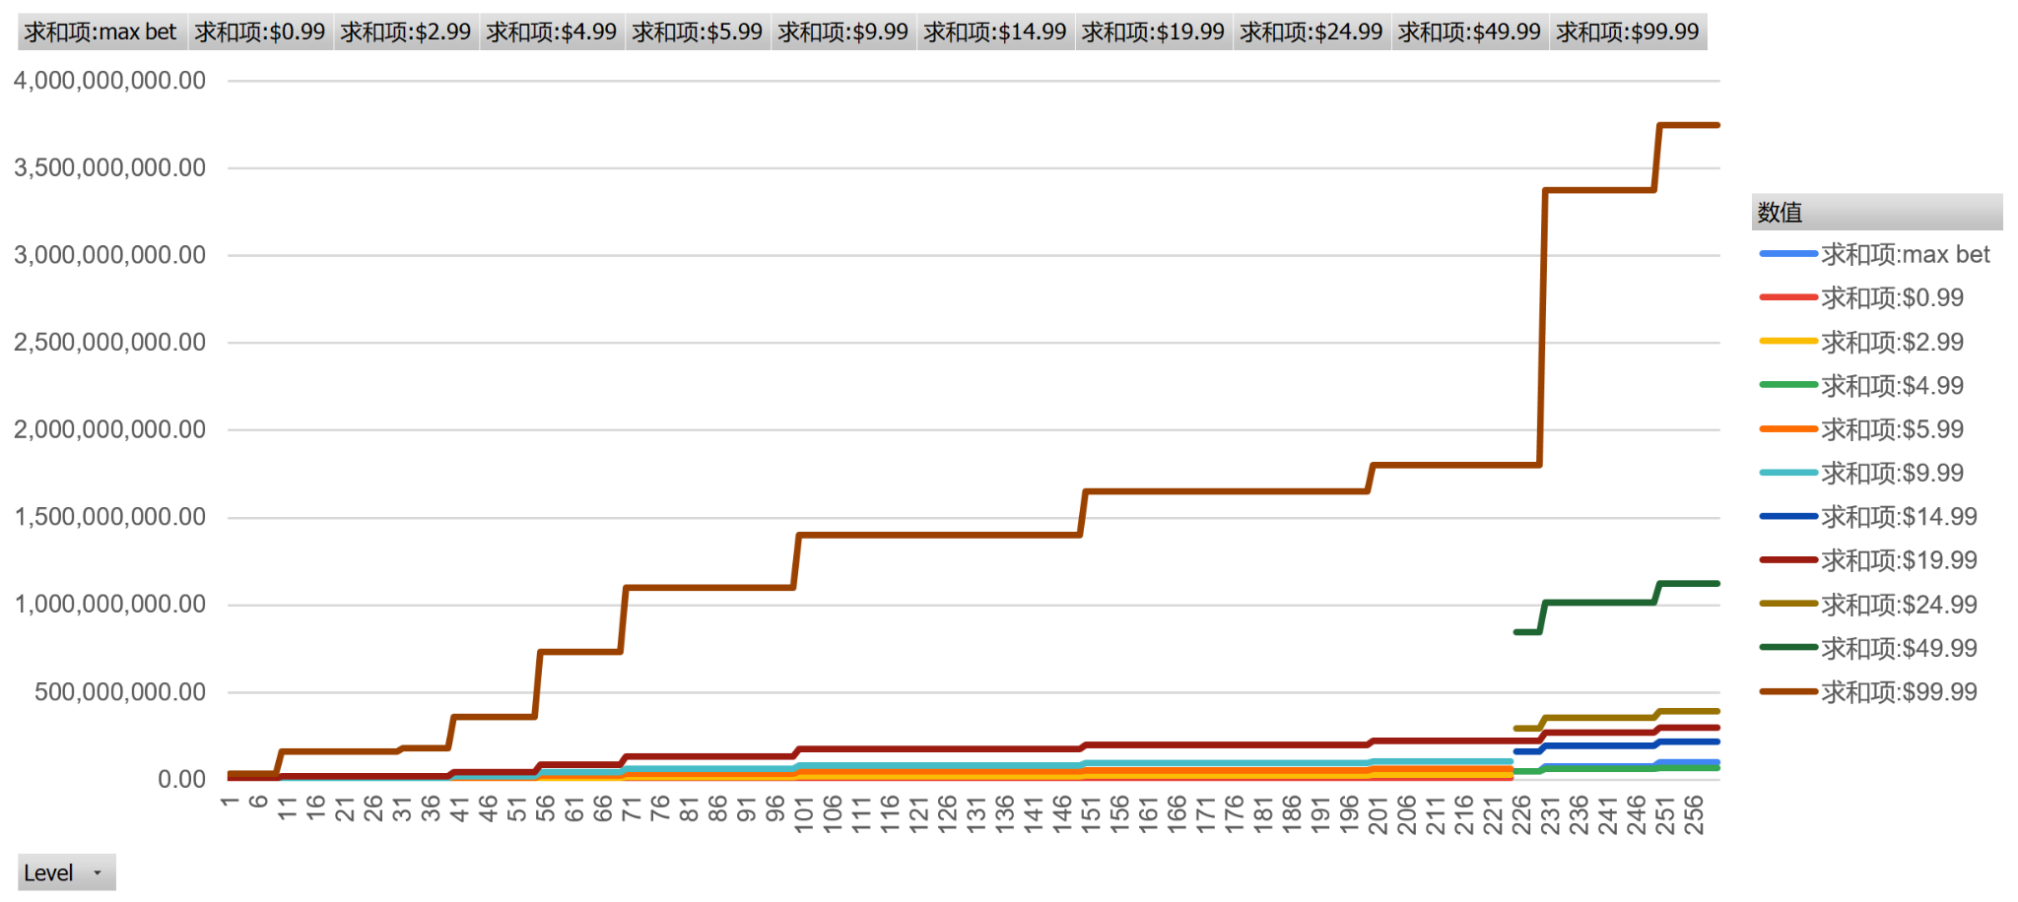
商城额度变化曲线
商城购买$0.99币量后，额度变为$4.99, $14.99, $19.99, $24.99, $49.99, $99.99，额度变高。
225级购买商城币$0.99后，商城额度有大变化，原$0.99, $2.99, $5.99, $9.99额度消失。

Slide 6
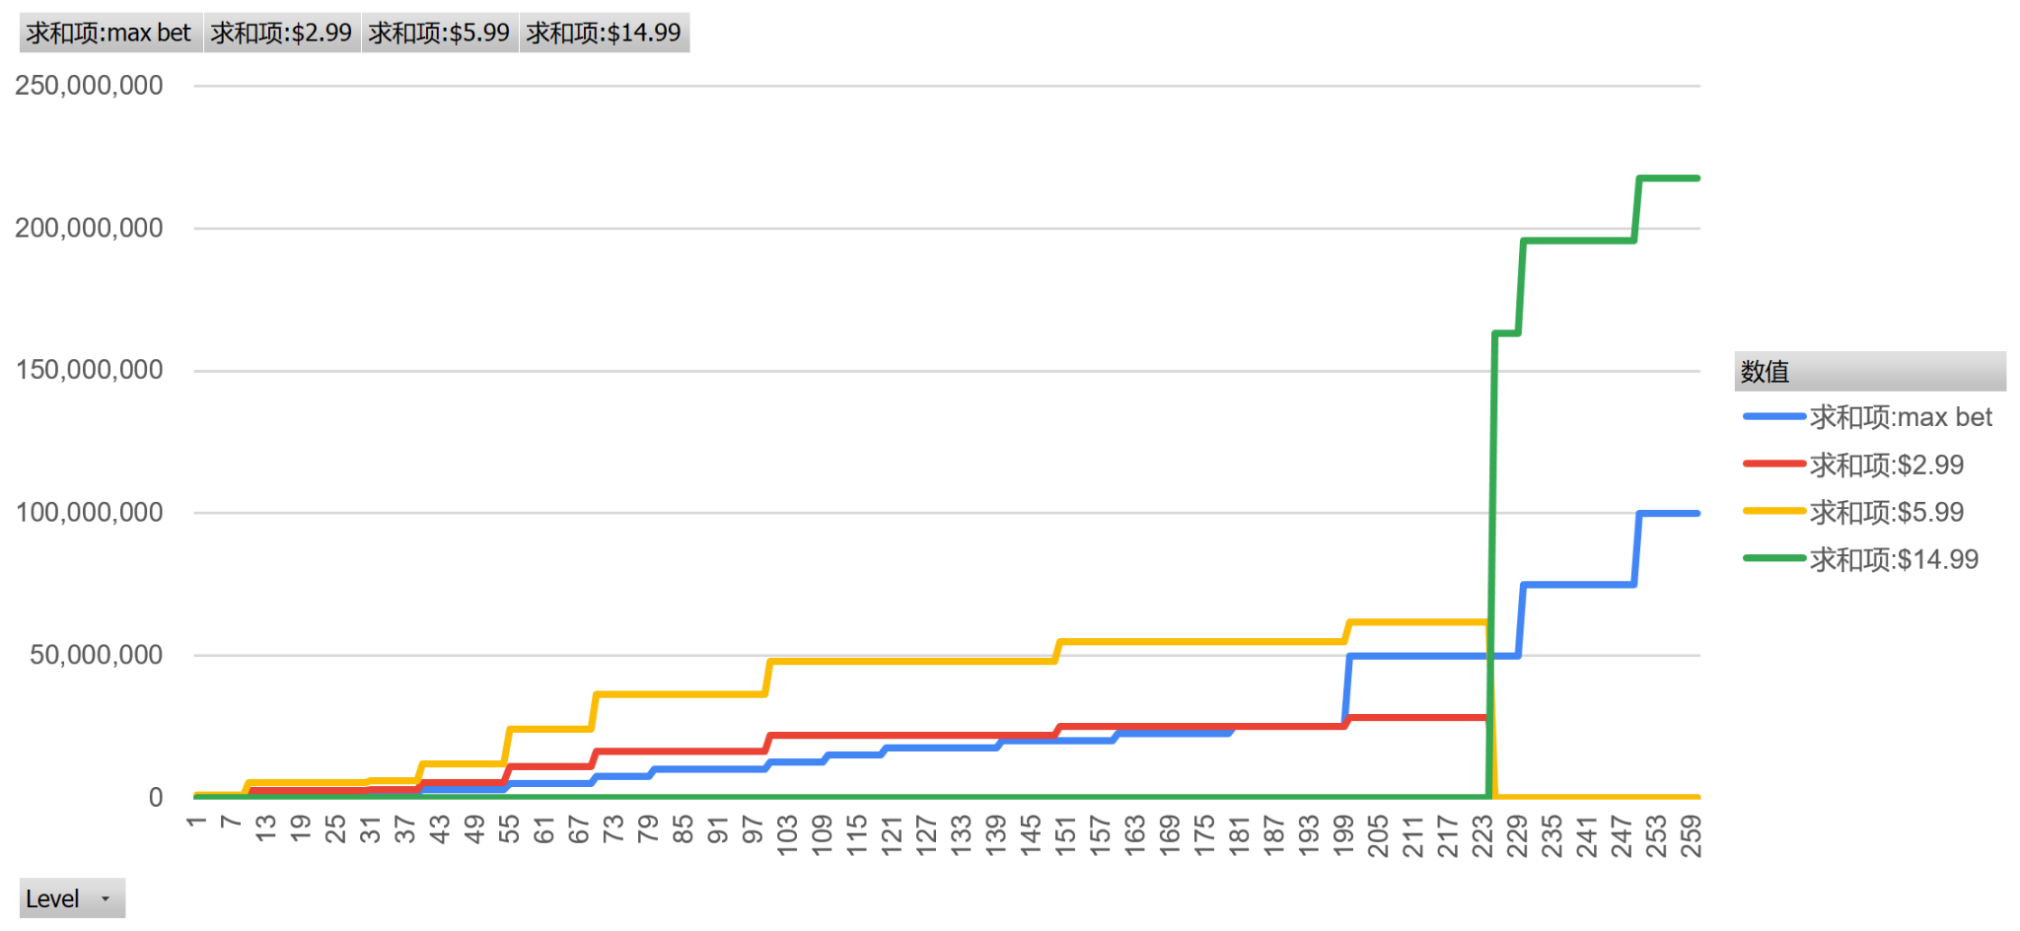
商城额度与max bet对照
200级前$2.99币量大于maxbet，200-225级$5.99币量大于max bet，225级后$14.99币量大于max bet。

Slide 7
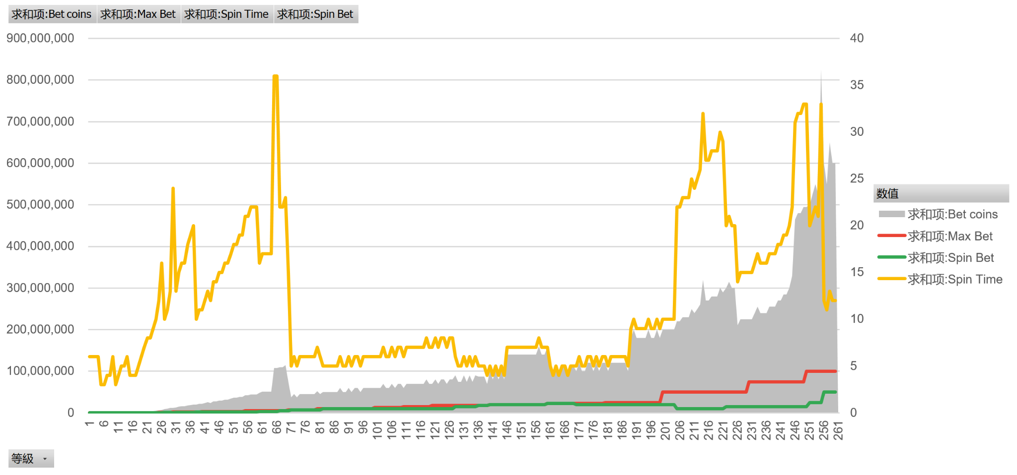
升级速度
经验值对应max bet整体呈现阶梯式增长（bet coins突然下降是由于double/triple xp道具导致。）

Slide 8
Thank You
Notes:
尾頁
中文字體建議：微軟正黑體
數字/英文字體建議：Verdana
內容請勿覆蓋 底圖

